Slide 1
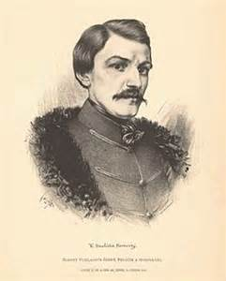
Karel Havlíček Borovský
Staňková Eva, PG 2
Integrovaná střední škola, Mladá Boleslav, Na Karmeli 206

Slide 2
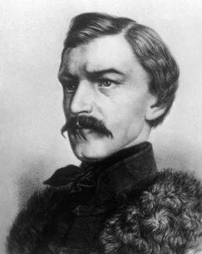
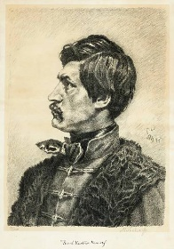
Obsah:
Osobnost
Život
Literární díla
Žurnalistika
Citáty, zajímavosti
Zápis

Slide 3
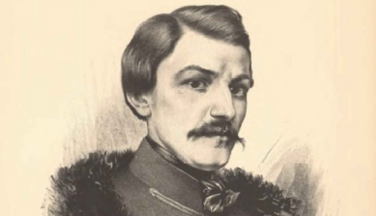
Osobnost:
Básník, novinář, politik, ekonom
Zakladatel české žurnalistiky, satiry a literární kritiky
Politiky nenáviděn, lidmi uznáván

Slide 4
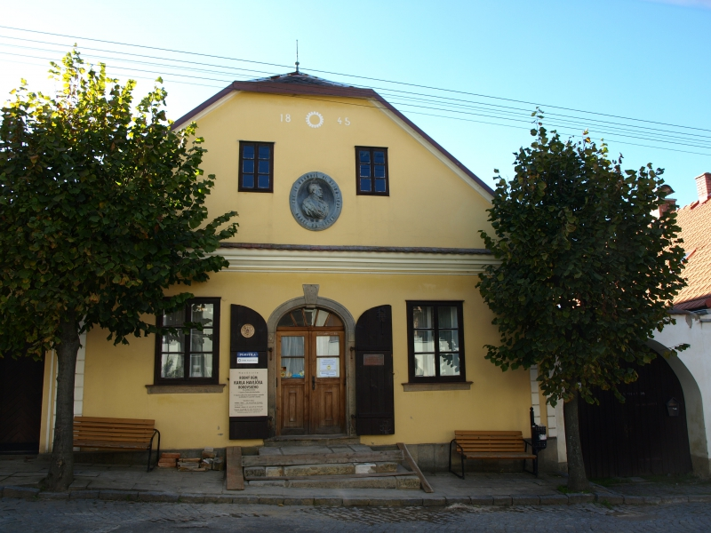
Život:
*1821 - +1856
ze zámožné kupecké rodiny
Borová na Vysočině = Borovský
gymnázium v Německém Brodě
kněžský seminář – vystoupil – kritika církve
vychovatel v Moskvě – inspirace k dílu
1848 – poslanec Říšského sněmu
práce v žurnalistice – kritika vlády a absolutismu
sledován, domovní prohlídky, souzen – vždy se obhájil

Slide 5
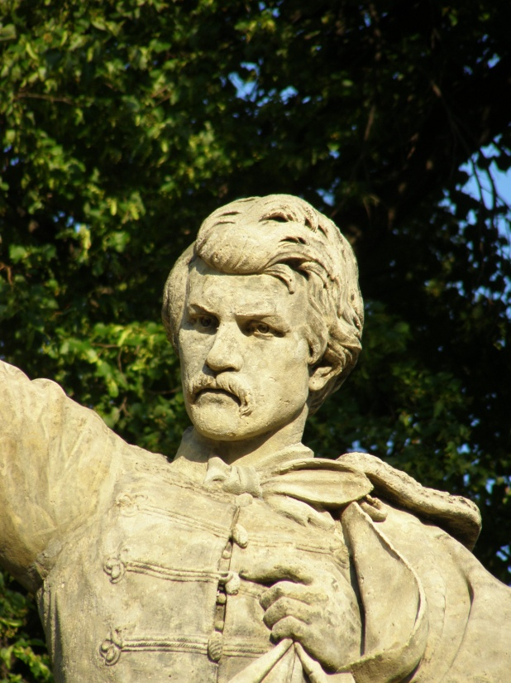
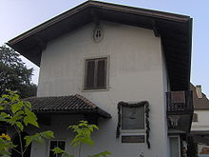
vyhnanství v Brixenu – 3,5 roku
po návratu - bez práce a finančních prostředků
zákaz pobytu v Praze
málo přátel (Palacký, Němcová, Trojan)
umírá na tuberkulózu – 34 let
pohřeb – protirakouská demonstrace
Božena Němcová – trnová koruna - symbol mučednictví

Slide 6
Literární díla:
Epištoly kutnohorské
Obrazy z Rus
Tyrolské elegie
Král Lávra
Křest svatého Vladimíra
Epigramy

Slide 7
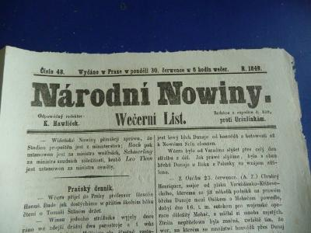
Žurnalistika:
Pražské noviny
Národní noviny
Slovan

Slide 8
Citáty:
Tak to chodí na tom světě každou chvíli jinák, dneska ctí tě za svatého, zítra budeš sviňák.
V nouzi dá ti radu každý dobrý přítel, ale málokterý dá ti mouky pytel.
Kdo sám v sebe doufá, ten nejlepší podporu nalezl.
Zajímavosti:
pseudonym – Havel
přejmenování Koňského a Dobytčího trhu = Václavské a Karlovo náměstí

Slide 9
Zápis:
Básník, novinář
Zakladatel české žurnalistiky, satiry a literární kritiky:
Pražské noviny, Národní noviny, Slovan
Kritika církve, vlády a absolutismu
Velký vlastenec
Vyhnanství Brixen
Díla: Obrazy z Rus
Král Lávra
Tyrolské elegie

Slide 10
Zdroje:
https://cs.wikipedia.org/wiki/Karel_Havl%C3%AD%C4%8Dek_Borovsk%C3%BD
http://www.cesky-jazyk.cz/zivotopisy/karel-havlicek-borovsky.html#axzz5ctQMGH5w
https://www.google.com/search?q=k.h.+borovsky&client=firefox-b-ab&source=lnms&tbm=isch&sa=X&ved=0ahUKEwitgormv_XfAhUKsqQKHbPxBXsQ_AUIDigB&biw=1280&bih=910

